Slide 1






Digitalisierung betrifft uns alle
… Wissensaustausch und der Kommunikation zwischen Unternehmen, wissenschaftlichen Einrichtungen und öffentlichen Institutionen.
Bündelung aller Digitalisierungsmaßnahmen am Standort Tirol
Bewusstseinsbildung im Bereich digitaler Transformation
Vernetzung und Präsentation relevanter Digitalisierungsakteur:innen
Beratungsangebot in den Bereichen Förderung,
Kooperation und Qualifizierung
Information, Know-how Transfer und
Austausch über diverse Formate

Slide 2
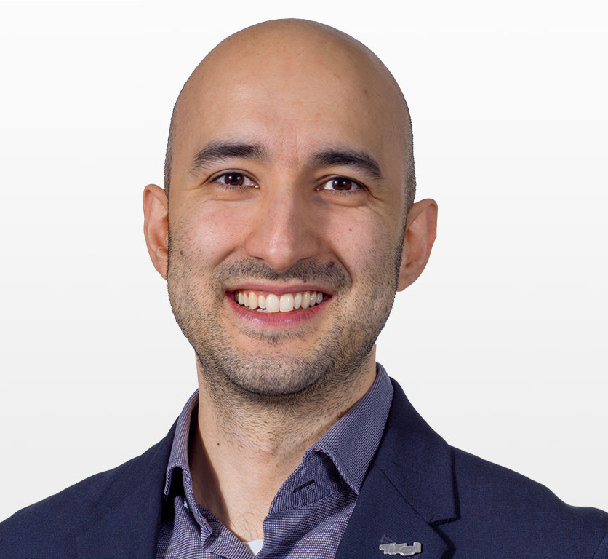
Ihr Ansprechpartner:
  Roman Seyyed
  digital.tirol, DIH-West
    T: +43 676 8431 01 233
    M: roman.seyyed@standort-tirol.at

